Slide 1
Informatika pro ekonomy II
INM / BPNIE - BKNIE
Přednáška č. 9
Access

Slide 2
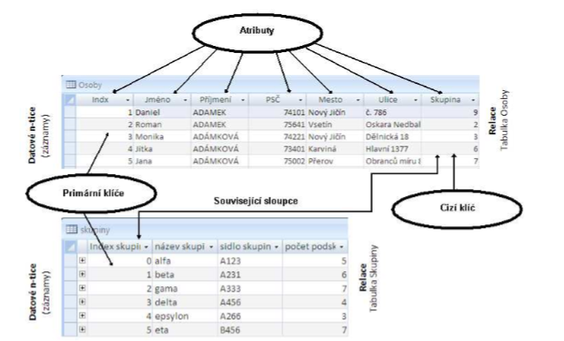
Propojení tabulek
Připomeňme příklad
z minulé přednášky

Slide 3
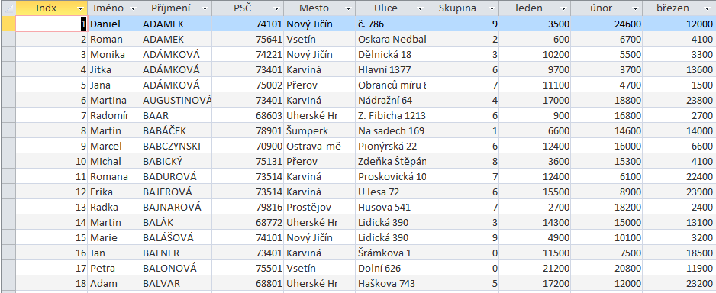
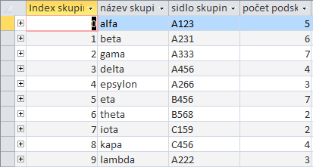
Propojení tabulek
Ukázka dat:
Osoby:
Skupiny:
Primární klíče
Cizí klíč

Slide 4
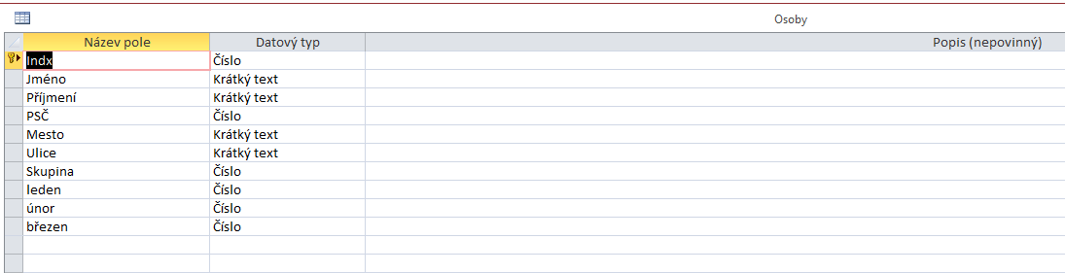
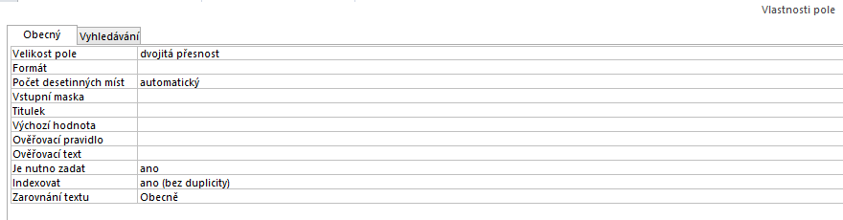
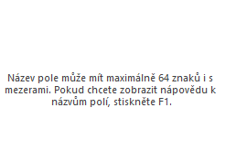
Propojení tabulek
Návrhové zobrazení tabulky Osoby:
Primární klíč
Cizí klíč

Slide 5
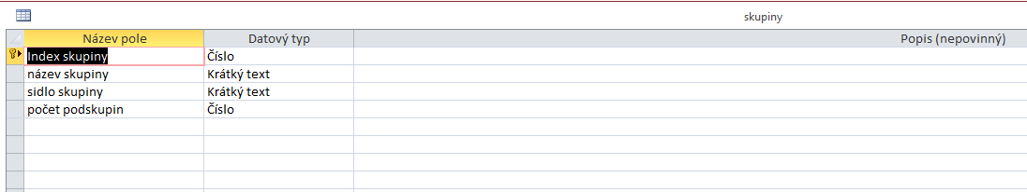
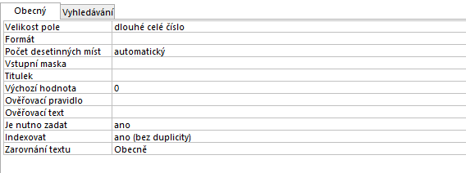
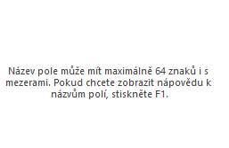
Propojení tabulek
Návrhové zobrazení tabulky Skupiny:
Primární klíč

Slide 6
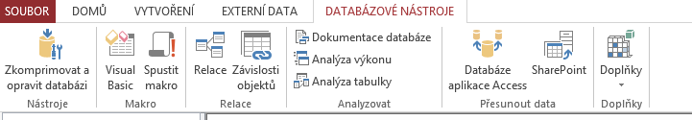
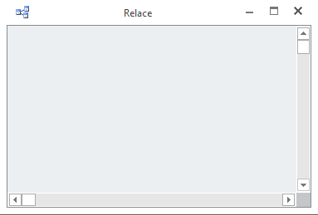
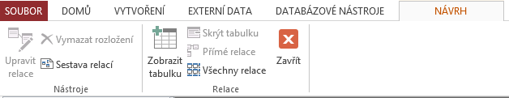
Propojení tabulek postup
Databázové nástroje - Relace

Slide 7
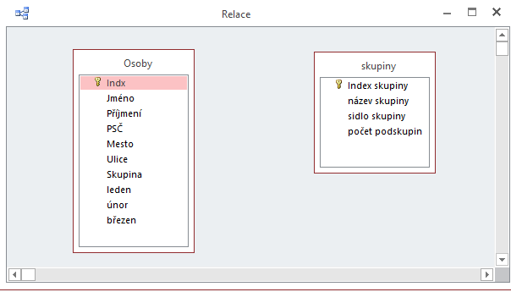
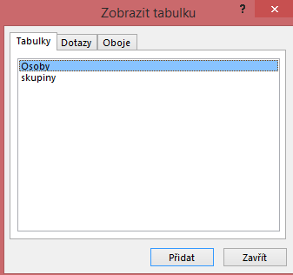
Propojení tabulek postup
Návrh – Zobrazit tabulku

Slide 8
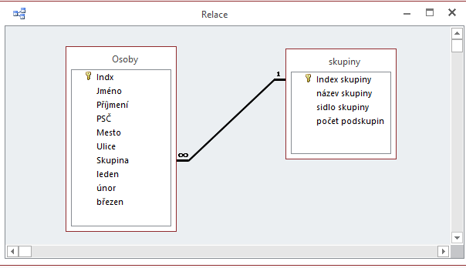
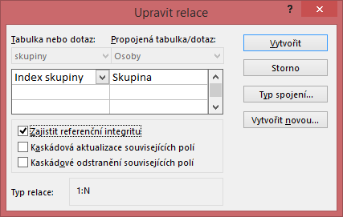
Propojení tabulek postup
Přetažením cizího klíče (tab. Osoby) na primární klíč (tab. Skupiny) nebo naopak.
Dialogové okno pro realizaci propojení tabulek

Slide 9
Propojení tabulek postup
Referenční integrita (vlastnosti, které musí splňovat hodnoty primárního a cizího klíče):
  Hodnota primárního klíče nesmí být prázdná hodnota - bylo by porušeno pravidlo jednoznačné hodnoty primárního klíče.
  Hodnoty obsažené ve vlastnosti cizího klíče musí být z množiny hodnot primárního klíče nebo musí nabývat prázdné hodnoty.
Kardinality vztahů mezi tabulkami:
  Mezi tabulkami není žádný vztah
  1:1 jeden záznam (prim. klíč) odpovídá jednomu záznamu (cizí klíč)
  1:N jeden záznam (TPK) odpovídá více záznamům (TCK)
  M:N
  (Příklad)

Slide 10
Dotazy
Použití dotazu umožňuje prohlížet, přidávat, odstraňovat nebo měnit data v databázi.
Je potřeba si uvědomit, že data jsou umístěny pouze v tabulkách.
Dotazy jsou objekty databáze využívající pouze data tabulek (nejsou tedy nositeli dat).
Dotazy slouží především k:
  rychlému nalezení dat pomocí filtrování na základě konkrétních kritérií (podmínek),
  dalším výpočtům nebo vytváření souhrnů dat.

Slide 11
Dotazy
Dotazy dělíme na:
Výběrové
Slouží k zobrazení vybraných dat z různých tabulek nebo provádění výpočtů.
Akční
Slouží k přidávání, změně nebo odstraňování dat. Každý úkol má určitý typ akčního dotazu.

Slide 12
Výběrové Dotazy
Slouží k prohlížení dat jen určitých polí v tabulce nebo více tabulek současně nebo dat splňujících určitá kritéria.
Vytvořený výběrový dotaz se může následně použít jako zdroj pro vytváření dalších nadstavbových objektů (formulářů a sestav).
Důsledek: s dotazy (přestože nejsou přímými nosiči dat) můžeme následně pracovat jako s tabulkami.

Slide 13
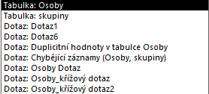
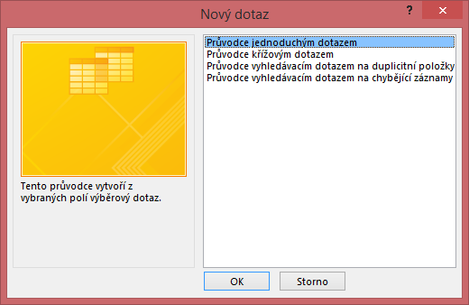
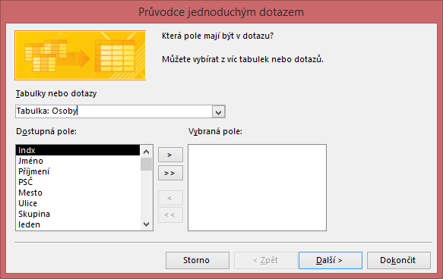
Vytvoření Výběrového Dotazu
Vytvoření – Dotazy
Průvodce dotazem:

Slide 14
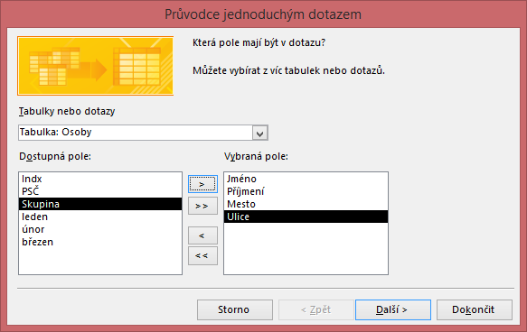
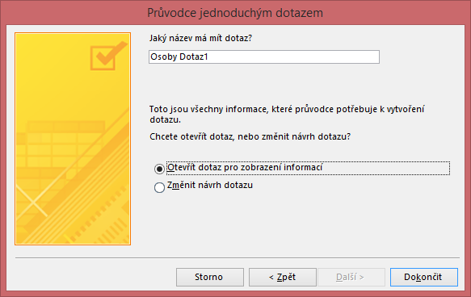
Vytvoření Výběrového Dotazu
Vytvoření – Dotazy
Průvodce dotazem:

Slide 15
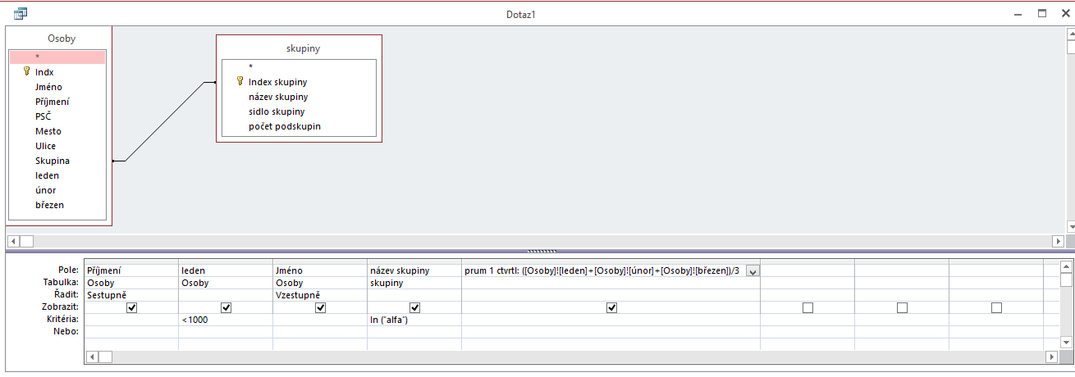
Vytvoření Výběrového Dotazu
Vytvoření – Dotazy
Návrh dotazu:
(příklad)

Slide 16
Deváté cvičení
Propojování tabulek v Accessu
Tvorba výběrových dotazů

